Slide 1
VC环境下的嵌入汇编和调试

Slide 2
VC环境下的嵌入汇编和调试
嵌入汇编
调试
实例

Slide 3
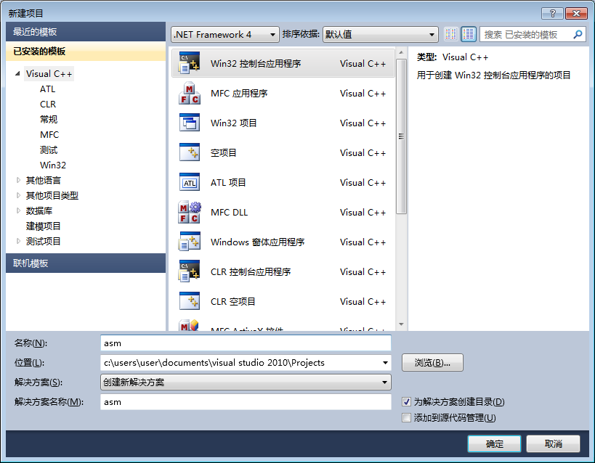
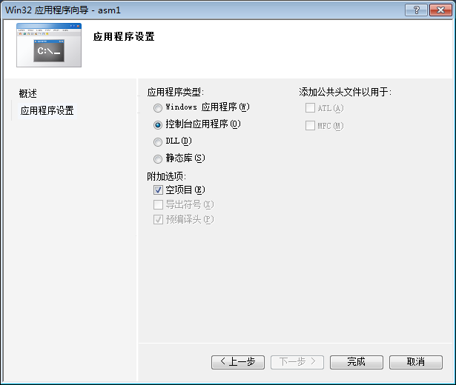
嵌入汇编
1.1 创建工程
（1）创建控制台应用程序（空项目）

Slide 4
1.嵌入汇编
1.2 创建工程
（2）编写嵌入汇编程序
格式：
  _asm{
  ;此处填写汇编
  }
  *注意 嵌入汇编可以直接访问C源码中设置的变量
  1.3 运行（编译、连接）
  此步骤与普通C程序一样

Slide 5
2.调试
嵌入汇编基本调试方法与调试普通C程序基本一致
1、设置断点
2、利用调试工具调试和查看变量信息
除此之外，调试嵌入汇编还会用到下列功能
1、查看寄存器信息（通用、符号）
2、查看内存单元
2、查看反汇编代码

Slide 6
3.实例
在创建的源文件中，输入以下代码
#include <stdio.h>
int main( )
{
int varx = 0x11223344, vary = 0;
;
//嵌入汇编
_asm {
MOV EAX, varx //把变量varx的值送到寄存器EAX
MOV AX, 5566H //把十六进制值5566H送到寄存器AX
MOV AL, 77H //把十六进制值77H送到寄存器AL
MOV vary, EAX //把寄存器EAX的值送到变量vary
}
printf("vary=%08XH\n", vary); //显示为vary=11225577H
return 0;
}

Slide 7
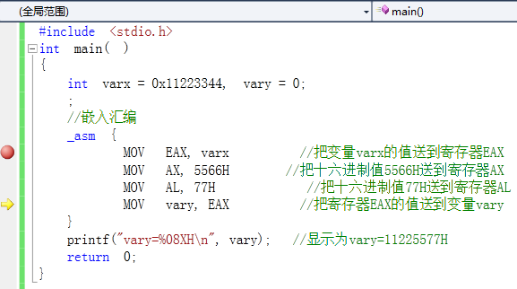
3.实例
基本调试
方法与VC2010直接调试C或C++程序一样
（1）设置断点
（2）进入断点后利用断点工具进行调试

Slide 8
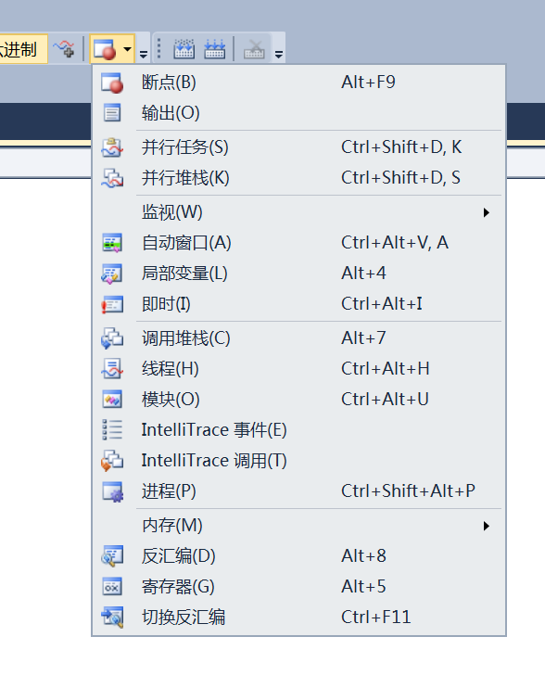
3.实例
查看寄存器（通用寄存器）
（1）在调试过程中，点击
调试工具栏的断点菜单
（2）点击“寄存器”，打开
寄存器窗口

Slide 9
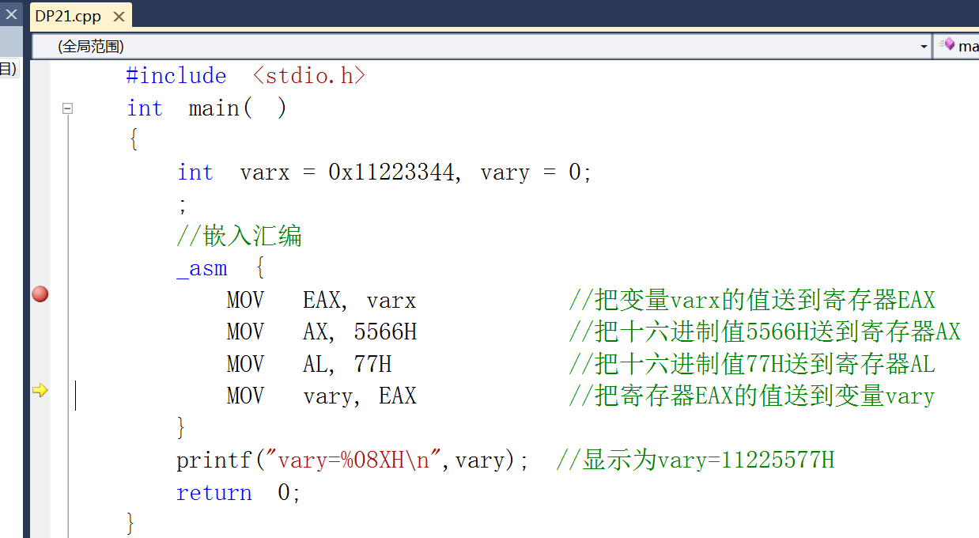
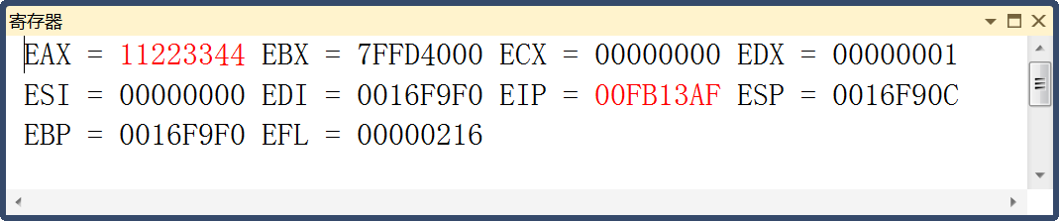

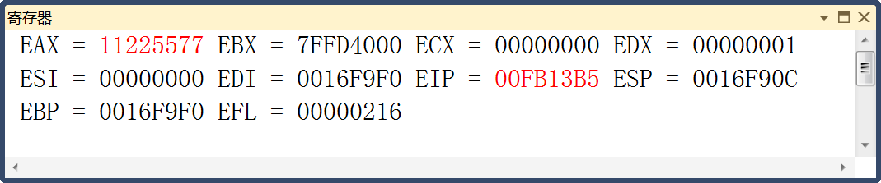
3.实例
查看寄存器（通用寄存器）

Slide 10
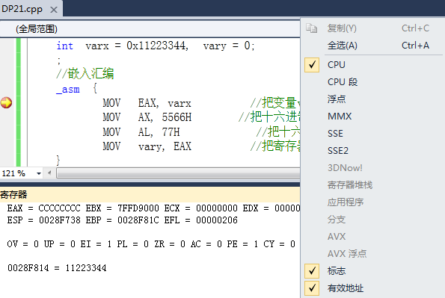
VC环境下的嵌入汇编和调试
查看寄存器（符号寄存器）
在寄存器窗口中
点击鼠标右键
在菜单中，
选中“标志”
*注意
VS中的标志名称
和本书中的名称
不一样，请查阅
相关资料进行对应

Slide 11

3.实例
查看内存单元
（1）在调试过程中，点击
调试工具栏的断点菜单
（2）点击“内存”
（3）选择“内存1”

Slide 12
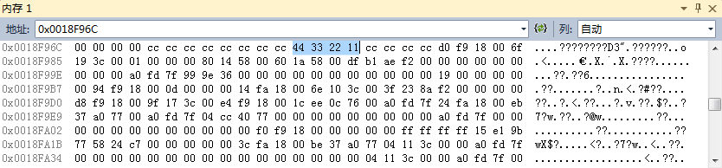
3.实例
查看内存单元

Slide 13
3.实例
查看反汇编
（1）在调试过程中，点击
调试工具栏的断点菜单
（2）点击“反汇编”

Slide 14
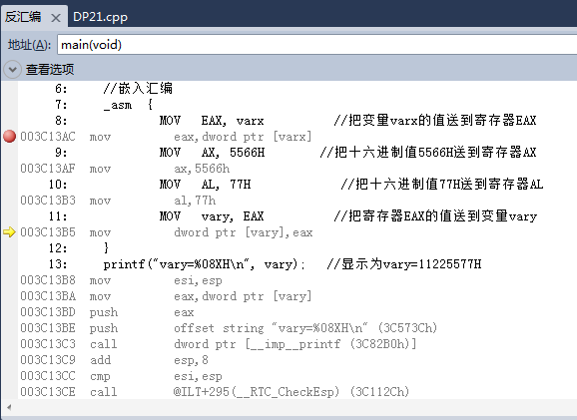
3.实例
查看反汇编
黑色代码是源程序
灰色代码是编译后的
汇编格式指令

